Slide 1
リアルタイムグリッド環境における マルチエージェントの単一移動対象捕獲の探索法
筑波大学
システム情報工学研究科
知能機能システム専攻
◯ 唐 霄 延原 肇

Slide 2
目次
研究背景
問題定義
従来手法
提案手法
評価実験
今後の課題
Background!

Slide 3
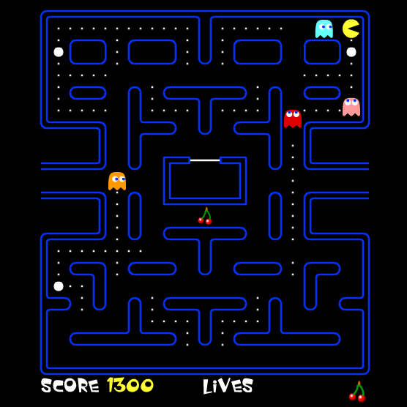
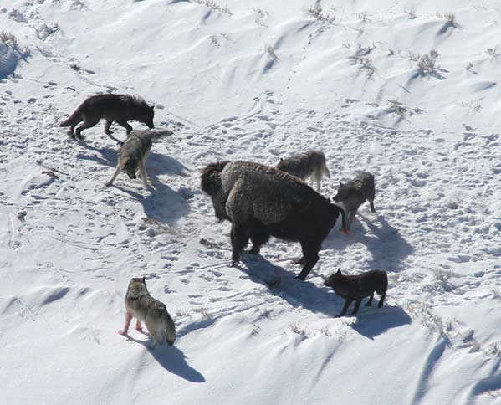
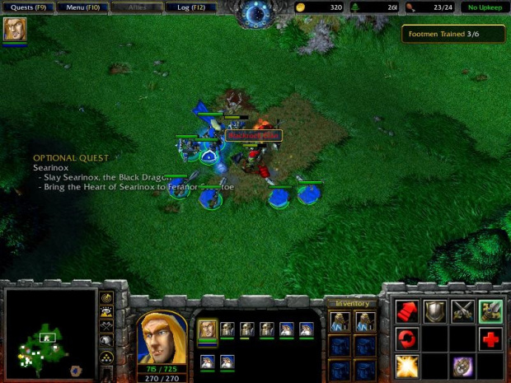
研究背景
狼と獲物
Warcraft 3
Pacman
目的：マルチエージェントが協調して、単一移動対象に対する高速で有効な探索方法

Slide 4
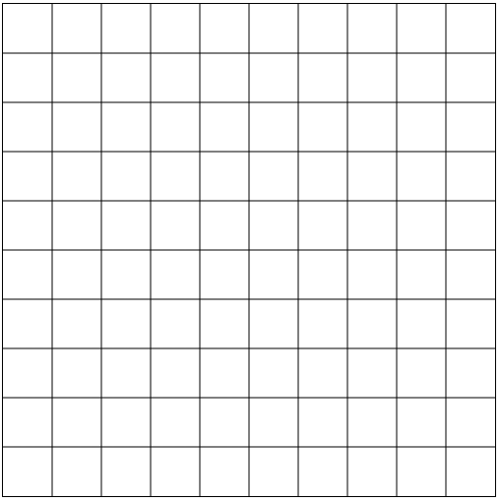


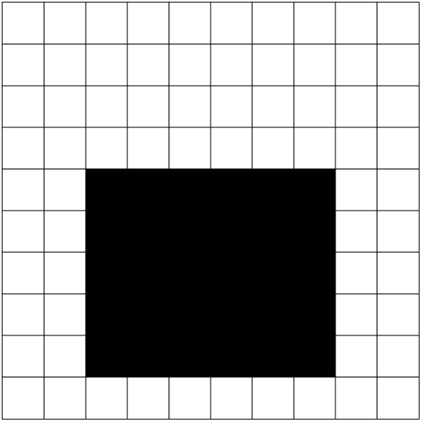
問題定義
1. 構成要素
Grid map: M x N
Agents: 1 Target n Pursuers (n = 2,3…..N)
Obstacles
2. リアルタイム
Smooth frame rate for human eyes
（今回は0.1秒に1タイルを移動する）
Planning time 計画過程
Moving time 移動過程（描画過程）
3. 評価指標
計算時間
捕獲成功率

Slide 5
従来手法 – Cover Heuristic 法[1]
目的: ターゲットの移動性を抑制
[1] A Isaza, J Lu, V Bulitko, R Greiner, “A Cover-Based Approach to Multi-Agent Moving Target Pursuit”, in AIIDE, 2008.

Slide 6
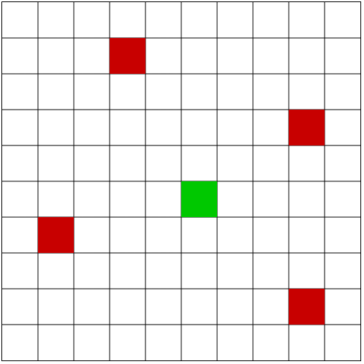




従来手法 – Cover Heuristic 法
計算例: パーサ４つとターゲット１つ
パーサに対する上下左右４つ方向に移動可能
各方向にPursuer-cover-setを計算する
Pursuer-cover: PursuerがTargetより早く辿り着ける範囲
空き状態のタイル
Pursuerのタイル
Pursuer到達可能領域のタイル
障害物のタイル
Targetのタイル
Target到達可能領域のタイル

Slide 7
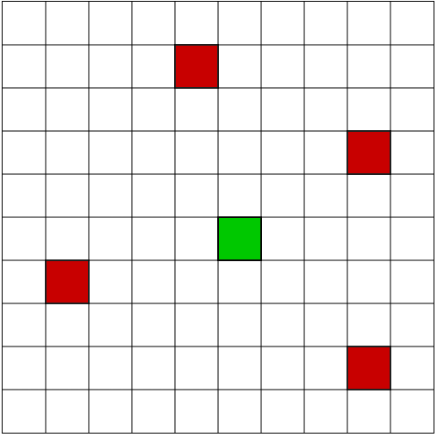
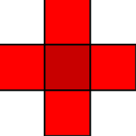
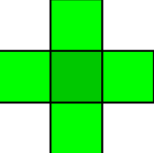
従来手法 – Cover Heuristic 法
Priority Queue
[(4,1), “Pursuer”, time = 0]
[(8,3), “Pursuer”, time = 0]
[(8,8), “Pursuer”, time = 0]
[(1,6), “Pursuer”, time = 0]
[(5,5), “Target”, time = 0]
[(3,1), “Pursuer”, time = 1]
[(4,0), “Pursuer”, time = 1]
[(5,1), “Pursuer”, time = 1]
[(4,2), “Pursuer”, time = 1]
…

Slide 8
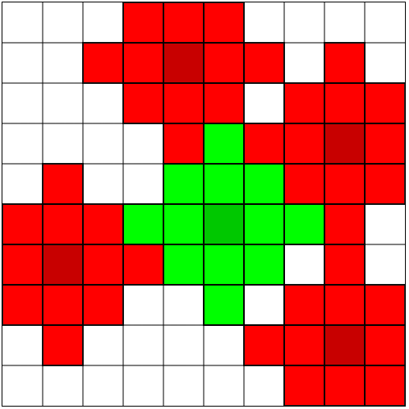
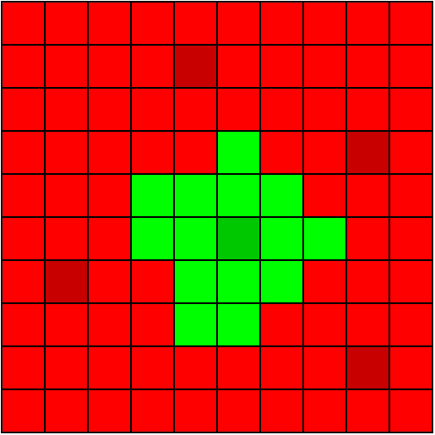
従来手法 – Cover Heuristic 法
Priority Queue
[location, “Pursuer”, time = 3]
[location, “Pursuer”, time = 3]
[location, “Pursuer”, time = 3]
Priority Queue
が空きになると終了
[location, “Pursuer”, time = 3]
…
Pursuer-cover-set:
85
[location, “Target”, time = 3]

Slide 9
従来手法 – Cover Heuristic 法
計算例: パーサ４つとターゲット１つ
パーサに対する上下左右４つ方向に移動可能
各方向にPursuer-cover-setを計算する
Pursuer-cover-set:
上 - 83
下 - 86
左 - 83
右 - 85
下のタイルに移動する

Slide 10
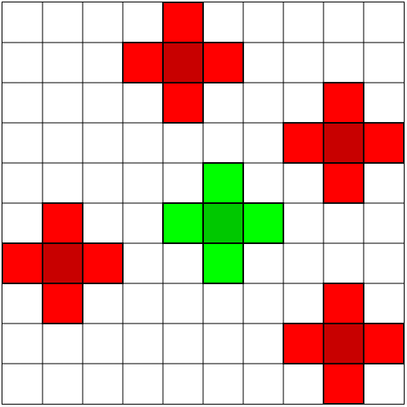
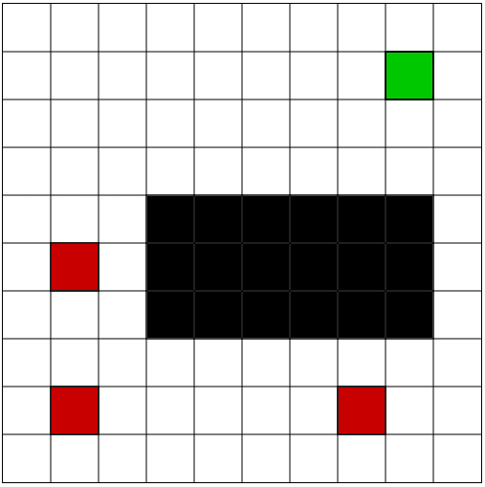
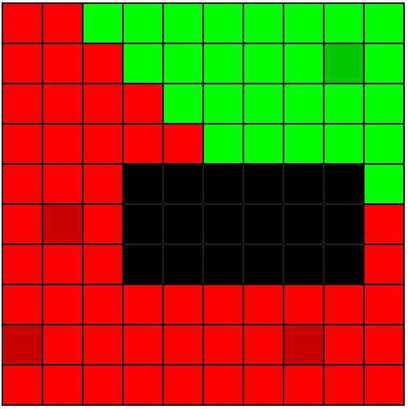
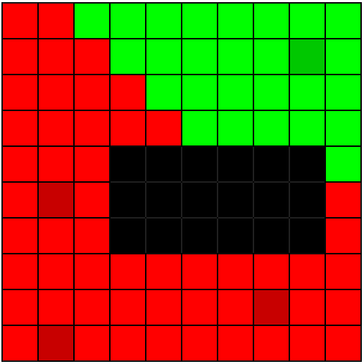
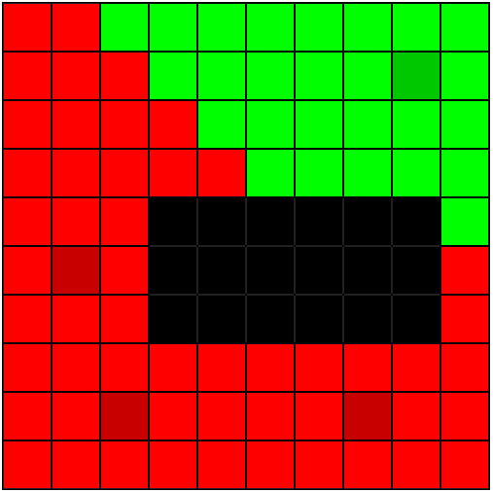

従来手法 – Cover Heuristic 法
問題点1. 計算量が多い
問題点2. Tie-Breaking問題
P2の上下左右
Pursuer-cover-set = 45
$O(N)$ : $N$は地図上の移動可能タイル数
P2は引き分け状態になる

Slide 11
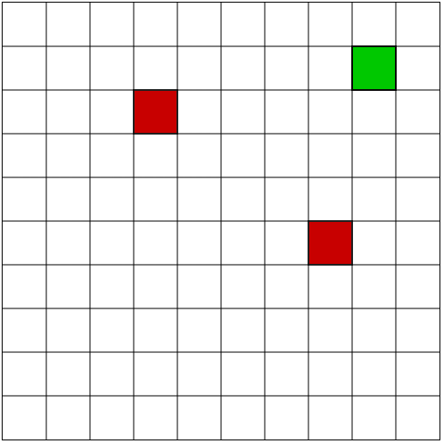
提案手法
問題点：1. 計算量が多い
Pursuer Priority Queue
Target Priority Queue
[(3,2), “Pursuer”, time = 0]
[(8,1), “Target”, time = 0]
[(7,5), “Pursuer”, time = 0]
[(7,1), “Target”, time = 1]
[(8,0), “Target”, time = 1]
[(9,1), “Target”, time = 1]
[(8,2), “Target”, time = 1]
[(2,2), “Pursuer”, time = 1]
[(3,1), “Pursuer”, time = 1]
[(4,2), “Pursuer”, time = 1]
[(3,3), “Pursuer”, time = 1]
[(6,5), “Pursuer”, time = 1]
[(7,4), “Pursuer”, time = 1]
[(8,5), “Pursuer”, time = 1]
[(7,6), “Pursuer”, time = 1]

Slide 12
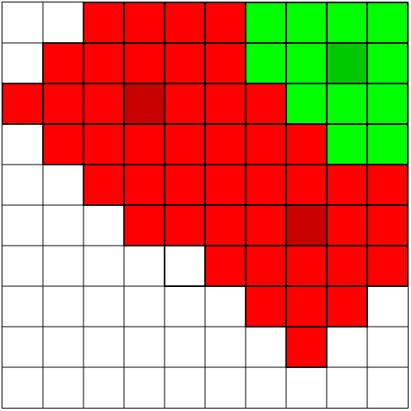
提案手法
問題点：1. 計算量が多い
Pursuer Priority Queue
Target Priority Queue
[location, “Pursuer”, time = 3]
[location, “Pursuer”, time = 3]
[location, “Pursuer”, time = 3]
[location, “Pursuer”, time = 3]
…
…
[location, “Target”, time = 3]
Target-cover-set:
上 - 11
下 - 12
左 - 15
右 - 15
上のタイルに移動する
Target Priority Queue
が空き状態になると終了

Slide 13
提案手法
問題点：2. Tie-Breaking問題
A star algorithmは一対一の最短経路探索に有効です。
該当パーサをA star algorithmを適用します。

Slide 14
提案手法
高速 Cover-heuristic 法 & Tie-Breaking 解決
高速Cover Heuristic法
Tie-Breaking解決
Pursuer Priority Queue
該当パーサを
A star algorithmを適用
Target Priority Queue
二つの優先キューによりTarget-cover-setの最小値を取る

Slide 15

評価実験
サイズを書くこと、それぞれのマップの特性を簡単に記述
ベンチマーク地図
Vacancy map
(10x10)
Homemade map
(12x10)
Maze map
(40x40)

Slide 16
評価実験 - 高速Cover-Heuristic法の高速化割合
CH法と提案手法の比較実験
 | CH法(ms) | 提案手法(ms) | 高速化の割合 (%)
Vacancy map (10x10) | 0.513 | 0.471 | 8.054%
Homemade map (12x10) | 0.331 | 0.324 | 2.264%
Maze map (40x40) | 4.877 | 4.751 | 2.586%
考察：大きな高速化ができませんでした。

Slide 17
評価実験 - 提案手法とA star algorithmの比較実験
成功率の定義をイラストで説明
考察：A star algorithm より成功率が上がった。

Slide 18
まとめ
まとめ 解決すべき問題はなんだったのか？ それに対する提案は、どんな工夫をしたのか？ 評価実験で、どのような効果を示したのか？スライドのしたに今後の課題を示す
より高速化
- 抽象化と詳細化(Abstraction & Refinement)
ターゲットの逃げ方

Slide 19
ご清聴ありがとうございました！

